Slide 1
标准访问控制列表实验

Slide 2
ACL 的全称为接入控制列表（Access Control Lists），也称访问控制列表（AccessLists），俗称防火墙，在有的文档中还称包过滤。
ACLs 通过定义一些规则对网络设备接口上的数据报文进行控制；允许通过或丢弃，从而提高网络可管理型和安全性；
IP ACL 分为两种：标准 IP 访问列表和扩展 IP 访问列表，编号范围为 1～99、1300～1999、100～199、2000～2699；
标准 IP 访问控制列表可以根据数据包的源 IP 地址定义规则，进行数据包的过滤；
扩展 IP 访问列表可以根据数据包的源 IP、目的 IP、源端口、目的端口、协议来定义规则，进行数据包的过滤；IP ACL 基于接口进行规则的应用，分为：入栈应用和出栈应用；

Slide 3
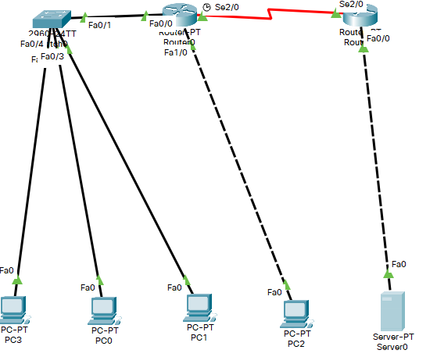
实验步骤
为各 PC 设置 IP 及网关地址
对各 Router 进行相关配置(接口 IP 等)
为各 Router 配置静态路由或默认路由
ip route 0.0.0.0 0.0.0.0 nexthop
测试并确保各终端(PC)之间的互通性
在 R0 上配置ACL 实现以下功能：
pc0 能访问 server0
PC0所在网段其它主机不能访问 server0；
其它网段的流量都可以正常访问 server0
除server0外的PC之间可以正常访问.
Notes:
ip route 0.0.0.0 0.0.0.0 nexthop

Slide 4
标准访问控制列表的配置：
• 第一步，使用 access-list 命令创建访问控制列表Router(config)#access-list access-list-number { permit | deny } source [ source-wildcard ] [log]12
• 第二步，使用 ip access-group 命令把访问控制列表应用到某接口Router(config-if)#ip access-group access-list-number { in | out }
Source-wildcard:源地址通配符掩码，可选项。通配符掩码是一个32比特位的数字字符串,使用1或0来表示,它被用“.”分成4组,每组8位。在通配符掩码位中,0表示“检查相应的位”（必须匹配）,而1表示不检查相应位。通配符掩码相当于子网掩码的反码。
在"access-list"命令前加"no"的形式,来删除一个已经建立的标准ACL

Slide 5
通配符示例
access-list 1 permit 192.168.1.48 0.0.0.15
这句话的意思是建立一个名为“1”的ACL （也即：access-list），它允许192.168.1.48--192.168.1.63的IP地址
IP:48==00110000 通配符：15=00001111 即要求IP的前四比特匹配保持不变，后四位任意。
范围即00110000-00111111

Slide 6
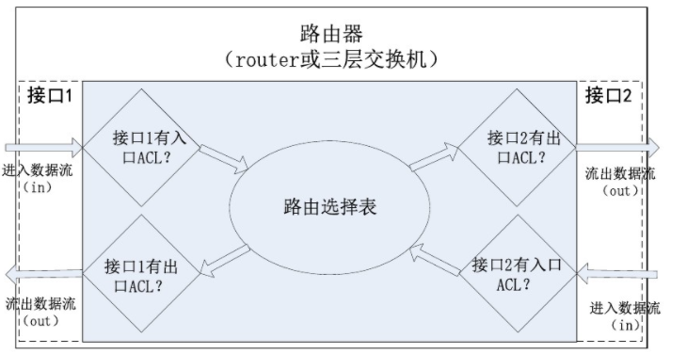
in or out
interface fastethernet 0/0 进入路由器的fastethernet 0/0端口。
然后再输入语句ip access-group 1 in，表示让access-list组里面的1号ACL应用到fastethernet 0/0端口的in方向（也即，接口流入方向）

Slide 7
access-list 1的规则按先后顺序匹配
Router(config)#access-list 1 permit 192.168.1.2 0.0.0.0
等价于：access-list 1 permit host 192.168.1.2
Router(config)#access-list 1 deny 192.168.1.0 0.0.0.255
Router(config)#access-list 1 permit any
Router(config)#int s2/0
Router(config-if)#ip access-group 1 out
router#show access-list

Slide 8
若第一条语句匹配成功，则不再处理其他语句，路由器将允许（Permit）或拒绝（Deny）分组通过；
若不匹配，则与下一条 ACL 语句比较，直到匹配成功并进行允许或拒绝处理；
若整个 ACL 列表中没有匹配的语句，则分组将默认被丢弃/拒绝；

Slide 9
access-list 1 deny host 192.46.27.8 access-list 1 permit any
注意上述2条访问列表语句的次序。第1条语句把来自源地址为192.46.27.8的数据包过滤掉，第2条语句则允许来自任何源地址的数据包通过访问列表作用的接口。
如果改变上述语句的次序，那么访问列表将不能够阻止来自源地址为192.46.27.8的数据包通过接口。因为访问列表是按从上到下的次序执行语句的。
在默认情况下，除非明确规定允许通过，访问列表总是阻止或拒绝一切数据包的通过，即实际上在每个访问列表的最后，都隐含有一条"deny any"的语句

Slide 10
Cisco删除及添加access-list中的条目
删除ACL中的条目 Router(config)#ip access-list standard 20 Router(config-std-nacl)#no 40 Router(config-std-nacl)#no 50 Router(config-std-nacl)#no 60 Router(config-std-nacl)#no 70 Router(config-std-nacl)#no 80 Router(config-std-nacl)#no 90 再看一下条目，40 50 60 70 80 90已被删除 Router#show ip access-lists Standard IP access list 20 10 permit host 172.18.0.10 20 permit host 172.18.0.11 30 permit host 172.18.0.12 100 permit host 172.18.0.19 110 permit host 172.18.0.20 如果要在中间添加条目 Router(config)#ip access-list standard 20 Router(config-std-nacl)#50 permit 172.18.0.111 Router(config-std-nacl)#60 permit 172.18.0.222 Router(config-std-nacl)#55 permit 172.18.0.150 再看一下 Router#show access-lists Standard IP access list 20 10 permit host 172.18.0.10 20 permit host 172.18.0.11 30 permit host 172.18.0.12 50 permit host 172.18.0.111 55 permit host 172.18.0.150 60 permit host 172.18.0.222 100 permit host 172.18.0.19 110 permit host 172.18.0.20
Router#show access-lists Standard IP access list 20 10 permit host 172.18.0.10 20 permit host 172.18.0.11 30 permit host 172.18.0.12 40 permit host 172.18.0.13 50 permit host 172.18.0.14 60 permit host 172.18.0.15 70 permit host 172.18.0.16 80 permit host 172.18.0.17 90 permit host 172.18.0.18 100 permit host 172.18.0.19 110 permit host 172.18.0.20 Router#show ip access-lists Standard IP access list 20 10 permit host 172.18.0.10 20 permit host 172.18.0.11 30 permit host 172.18.0.12 40 permit host 172.18.0.13 50 permit host 172.18.0.14 60 permit host 172.18.0.15 70 permit host 172.18.0.16 80 permit host 172.18.0.17 90 permit host 172.18.0.18 100 permit host 172.18.0.19 110 permit host 172.18.0.20

